Slide 1
فصل پنجم
نتایج کلی
25/41
نتیجه گیری
بحث و نتایج
طراحی سناریوها
GTAP-W
کمبود آب
مقدمه

Slide 2
شکل 1 تولید آبی به شکل سهم کل تولید کشاورزی در داده های پایه GTAP-W را نشان می دهد. تولید برنج آبی 73 درصد از کل تولید برنج را به خود اختصاص می دهد. تولید کنندگان اصلی عبارتنداز ژاپن و کره جنوبی، چین، آسیای جنوبی و آسیای جنوب شرقی.
26/41
نتیجه گیری
بحث و نتایج
طراحی سناریوها
GTAP-W
کمبود آب
مقدمه

Slide 3
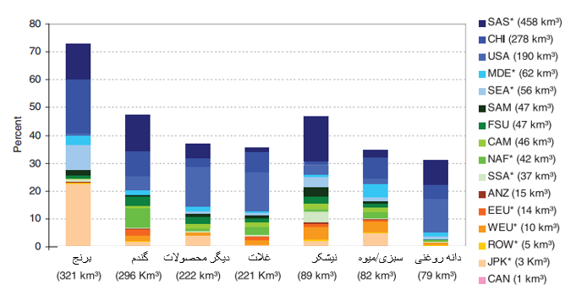
شکل 1
27/41
نتیجه گیری
بحث و نتایج
طراحی سناریوها
GTAP-W
کمبود آب
مقدمه

Slide 4
47 درصد از گندم و نیشکر با استفاده از آبیاری تولید شده است. اما حجم آب آبیاری بکاررفته در تولید نیشکر کمتر از یک سوم مقدار بکاررفته در تولید گندم می باشد. آسیای جنوبی، چین، آفریقای شمالی و ایالات متحده، تولید کنندگان اصلی گندم آبی و آسیای جنوبی، و اروپای غربی تولید کننده اصلی نیشکر می باشند.
28/41
نتیجه گیری
بحث و نتایج
طراحی سناریوها
GTAP-W
کمبود آب
مقدمه

